Slide 1
Bezpečnost a soukromí

Slide 2
Pár slov na začátek…
Přesun aktivit do digitálního prostředí.
Zhoršení soukromí.
Bezpečnost navazuje na soukromí.

Slide 3
Osnova
Část 1 – rady.
  Pro amatéry.
  Pro extremisty.
Část 2 – praktická část.
Část 3 – diskuze?

Slide 4
Rady pro amatéry.
Neklikat na zavádějící odkazy.
Nestahovat soubory z pochybných stránek.
Nevyplňovat osobní údaje na neoficiálních stránkách.

Slide 5
Rada pro extremisty.
Nepoužívejte internet, používejte poštovního holuba, plaťte hotově nebo zlatem, žijte v jeskyni…

Slide 6
Praktické rady

Slide 7
Operační systémy
Windows
  Není open-source.
  Shromažďuje data.
Linux
  Většina distribucí jsou open-source.
  Není uživatelsky přívětivý.
  Ubuntu, KaliLinux…
Tails
  Linux , internet traffic přes TOR.
Qube
  Aplikace jsou od sebe izolovány. Virtualizací.

Slide 8
Virtuální stroje
Více zařízení na jednom hostitelském zařízení.
Zvýšení bezpečí.
Podpora procesoru a zapnutí v BIOSu.
VirtualBox
  Open-source.
  Zdarma.
  Vyvíjený Oraclem.
Vmware
  Oblíbený.

Slide 9

Virtuální stroje

Slide 10
VPN
VPN servery poskytovatele.
Data jsou šifrovaná.
Co poskytovatel?
Různé protokoly:
  Wireguard.
  OpenVPN
  …
NordVPN, Wireshark, ProtonVPN.
Man-in-the-middle.

Slide 11
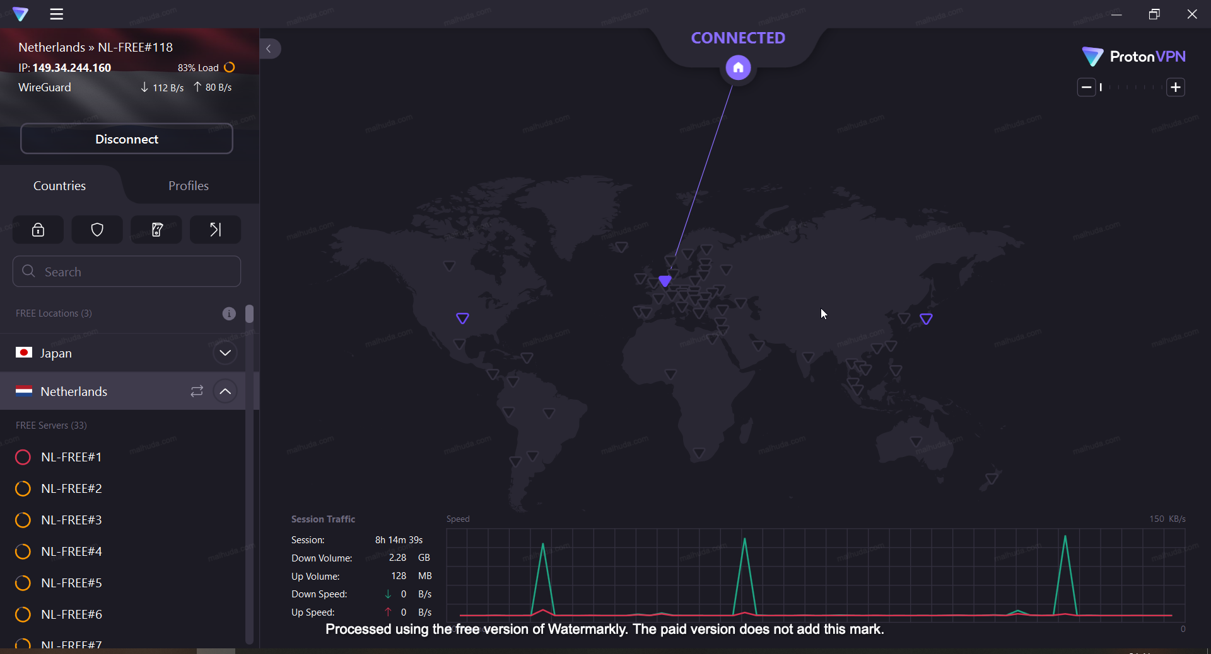
VPN - ProtonVPN

Slide 12

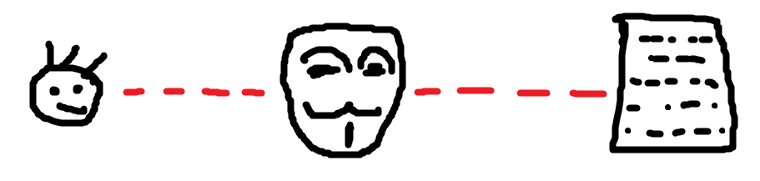
VPN – Man-in-the-middle

Slide 13
Prohlížeč
Google Chrome, Firefox, Brave…
  Sběr dat.
  Open-source.
Search enginy. (Google, DuckDuckGo...)
Fajn experiment:
  https://www.youtube.com/watch?v=zBnDWSvaQ1I
Tor?

Slide 14
TOR
Decentralizovaný, komunitní projekt.
Proxy servery uzlů.
.onion adresy.
Onion routing.
  Každý uzel odstraňuje jednu vrstvu šifrování.
Darkweb?

Slide 15
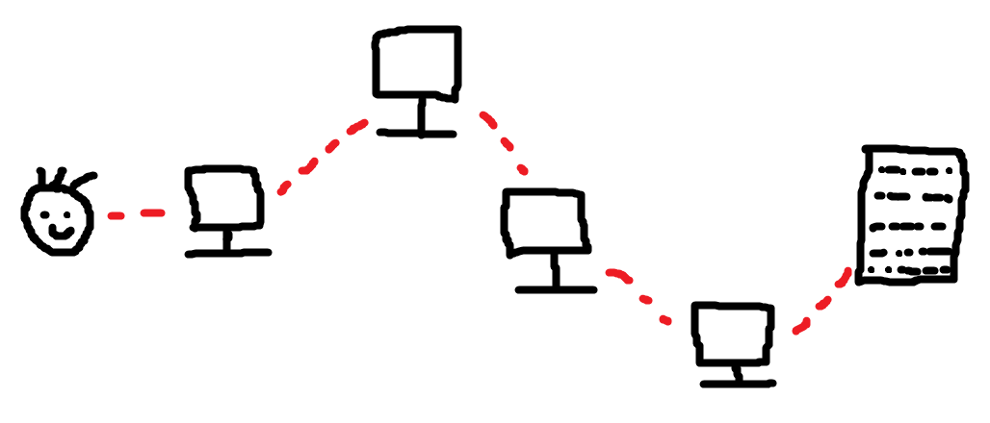
TOR

Slide 16
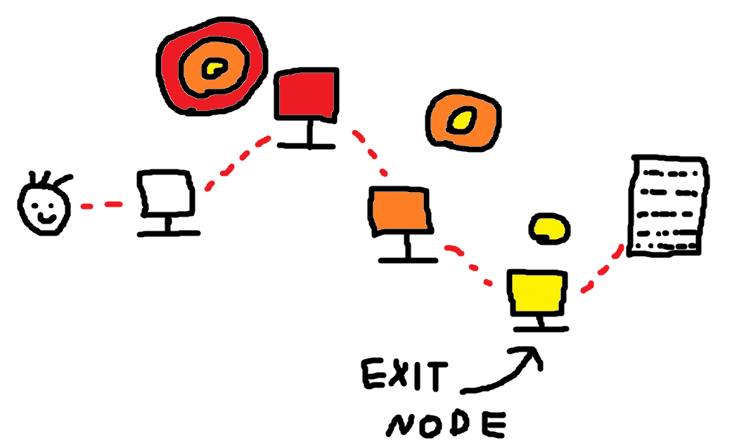
TOR – onion routing

Slide 17
Komunikace
Maily:
  Seznam, Centrum, Pošta, ProtonMail…
    Ukládání mailů na centrálním serveru.
    Šifrování.
    Open-source.
Chatovací aplikace:
  Whatsapp, Telegram, Signal.
    Šifrování.
    Open-source.
    Přístup k datům jako centrální prvek.

Slide 18
Identita
Identity generátory.
https://www.fakenamegenerator.com/

Slide 19
Platby
Bitcoin
  Bez centrální autority.
  Pseudonymní.
  Open-source.
Platidlo x investiční prostředek.
Altcoiny? (NE!)

Slide 20
Dotazy?

Slide 21
Děkuji za pozornost!

Slide 22
Zdroje
OS
  https://www.stationx.net/secure-operating-systems/
TOR
  https://www.youtube.com/watch?v=3ZgK9keQUY8
  https://www.youtube.com/watch?v=hXF1X-UVRzI
Ostatní
  https://chat.openai.com/c/28979fff-592a-4b9b-95f8-7fbe1d15f432

